Slide 1

Redes
Sistemas Operativos
Mery Yolima Uribe Rios

Slide 2
¿Qué relación hay entre redes y SO?

Slide 3
TCP/IP
¿Qué es?

Slide 4
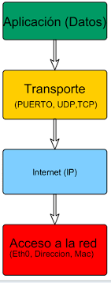
TCP/IP

Slide 5
TCP/IP
¿Qué es?
Relación con SO…

Slide 6
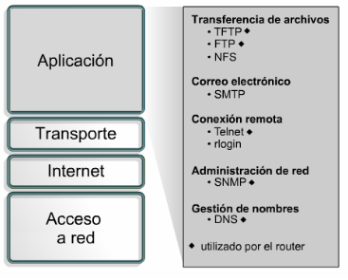
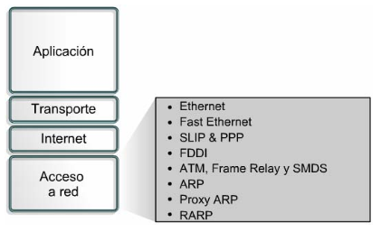
TCP/IP
Relación:
Recursos
Procesos

Slide 7
Redes y SO
Acceder a recursos externos
Conectar con otros computadores

Slide 8
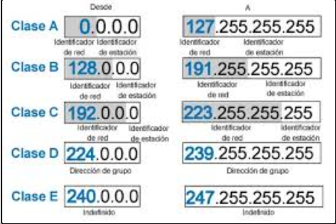
Redes y SO
¿Qué es dirección IP?
Identificador de un dispositivo conectado a una red por TCP/IP
IPV4 – IPV6

Slide 9
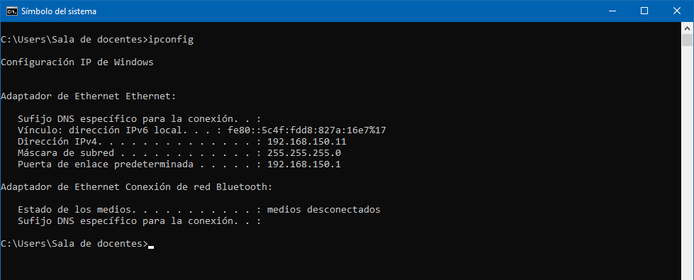
Redes y SO

Slide 10
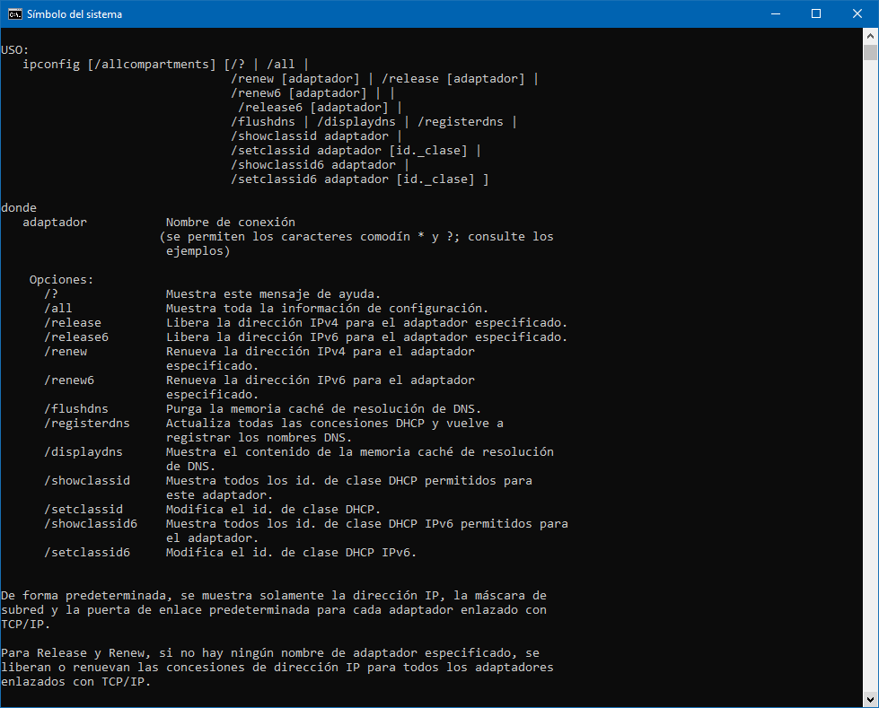
Redes y SO

Slide 11


Taller

Slide 12
Tarea
Descargar una imagen de un SO diferente al anfitrión
Instalar un programa de gestión de máquina virtual

